Slide 1


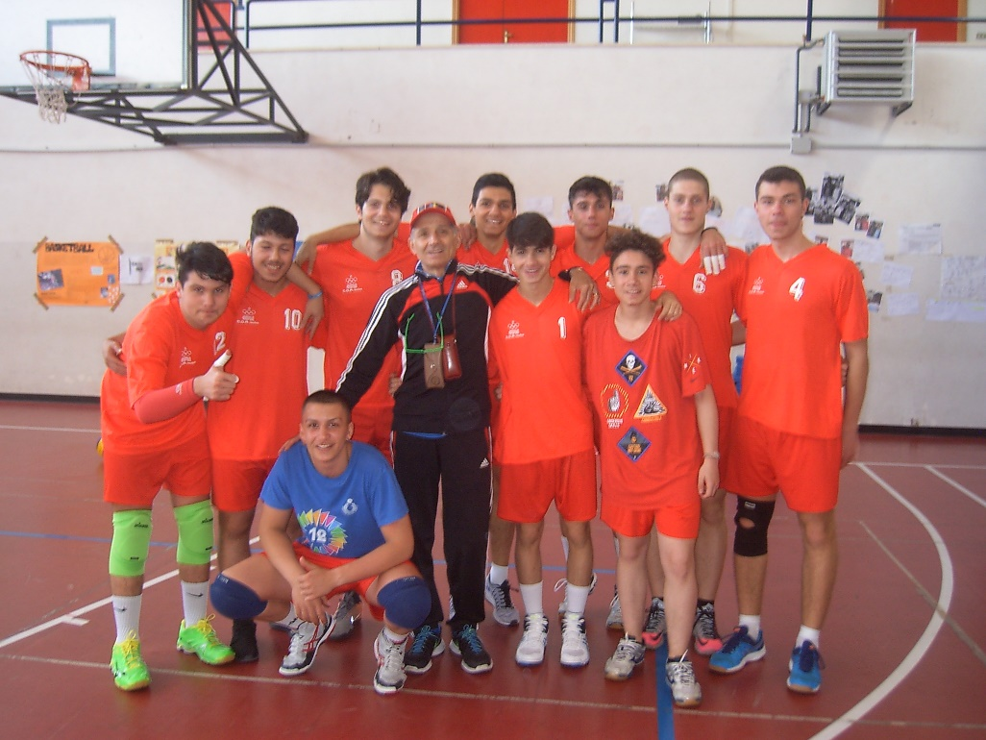
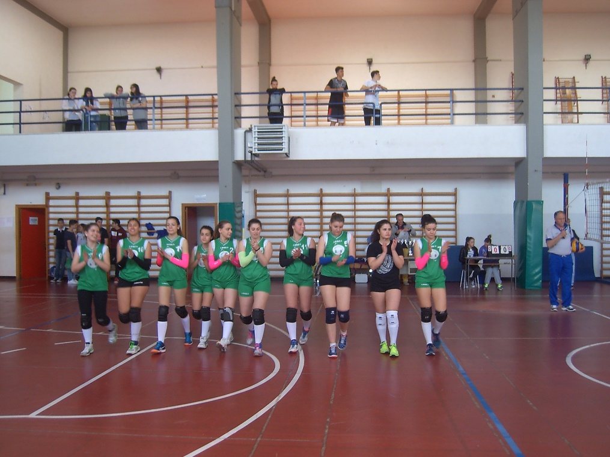
FINALE REGIONALE PALLAVOLO FEMMINILE E MASCHILE
CAMPOBASSO 12/05/2017
INCONTRO | risultati
LICEO «ALFANO» TERMOLI – «MAJORANA FASCITELLI» (IS) Maschile | 0 - 2
LICEO CLASSICO «PAGANO « ( CB) - «MAJORANA FASCITELLI» (IS Femminile | 2 - 1
GALLERIA FOTO
LA SQUDRA MASCHILE ACCEDE ALLA FINALE NAZIONALE

